Slide 1
ІХ Всеукраїнський турнір юних географів (2013/2014 навчальний рік)
розвиток географічного освоєння світу
на прикладі стародавніх карт

Slide 2
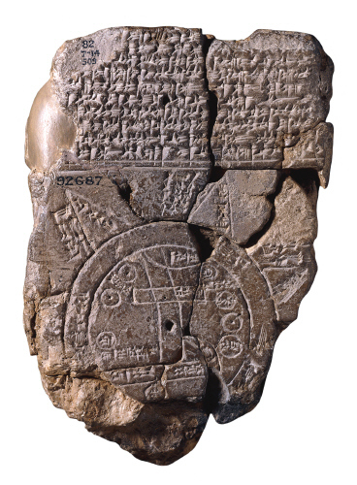
Вавилонська карта світу

Slide 3
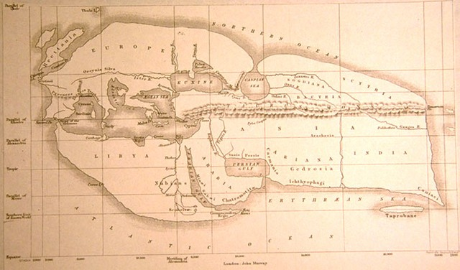
Карта Ератосфена
Карта Ератосфена

Slide 4
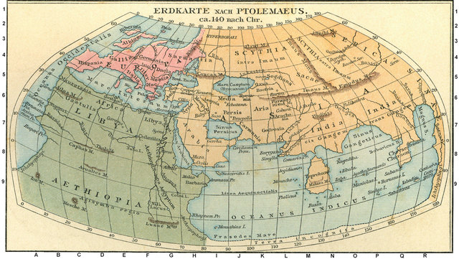
Карта Птолемея
Карта Птолемея

Slide 5
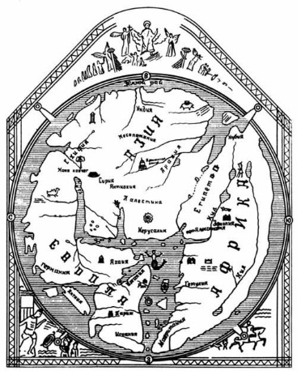
Середньовічна карта світу
Середньовічна карта світу

Slide 6
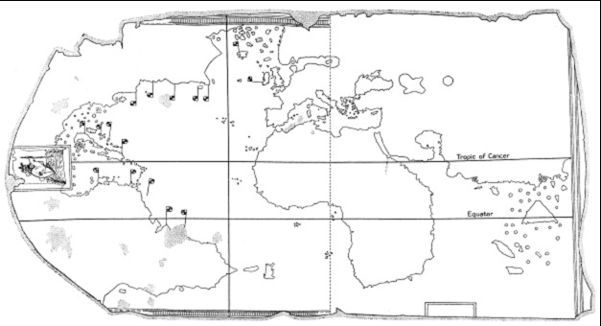
Перша мапа Америки

Slide 7
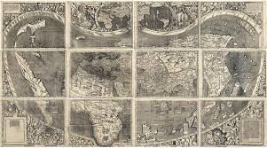
Мапа виготовлена Вальдземюллером

Slide 8
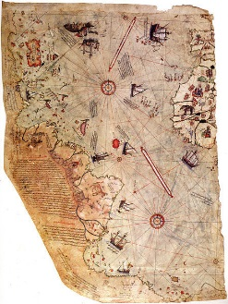
Загадкова мапа Пірі-рейса

Slide 9
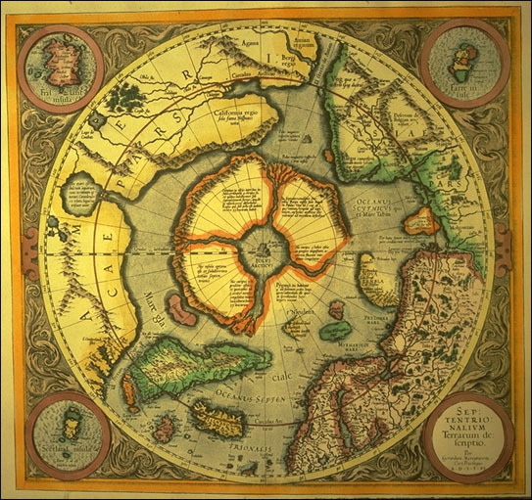
Арктида Меркатора

Slide 10
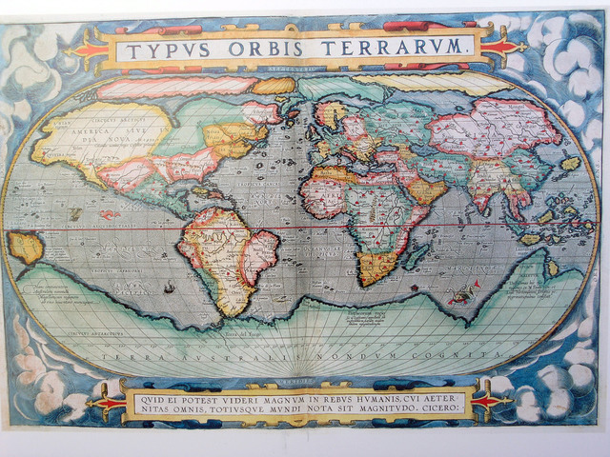
Австралія і Антарктида на давній мапі

Slide 11
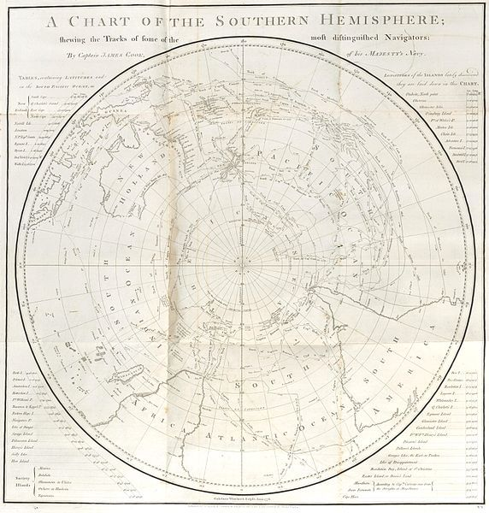
Карта Джеймса Кука

Slide 12
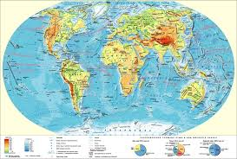
Сучасна мапа світу

